Slide 1

平成３０年度「職業実践専門課程等を通じた専修学校の質保証・向上の推進」
Ⅰ. 教職員の資質能力向上の推進
(ⅰ)自立的・持続的な研修体制づくりの推進事業
研修支援ガイドブック 実証講座
『教育コーチング研修』研修報告書
一般社団法人全国専門学校教育研究会

Slide 2
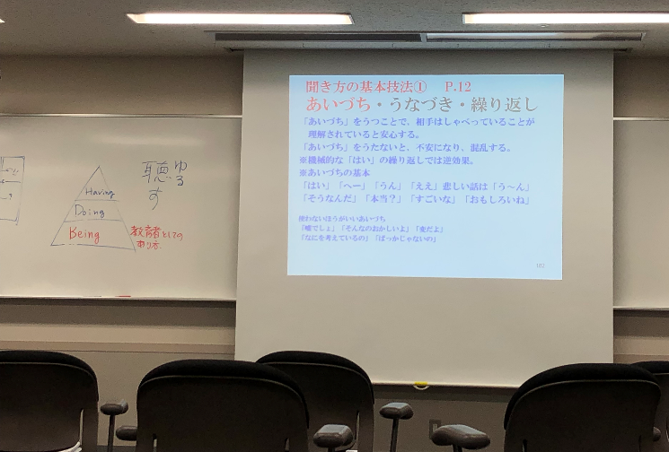
1. 概要
◆目的
専修学校教育にアクティブラーニングを普及するとともに、本事業において作成した各種研修の企画・立案・運営を行う者を養成するための研修支援ガイドブックの受講者参加型研修の内容を検証・改善する。
◆研修名
効果的な対話のある授業や相談活動に生かせる
学習支援に有効なメソッド体得する「教育コーチング」研修
◆研修目標
本講座では、傾聴・質問・承認のスキルを用いた効果的な対話の技法であるコーチングを実践できるまでの、スキルトレーニングとコーチングのポイントを学習し、深い学びにつながるアクティブラーニングを支える対話力のスキルトレーニングを行う。授業者の対話力はもちろん、学習者の対話のスキルをあげることによって、効果的な対話のある授業や相談活動に生かせるようになることを目標とする。
◆日程
[１日目] 平成３０年８月２３日（木）１３:００ ～ ２１:００
[２日目] 平成３０年８月２４日（金） ９:００ ～ １２:００
1

Slide 3
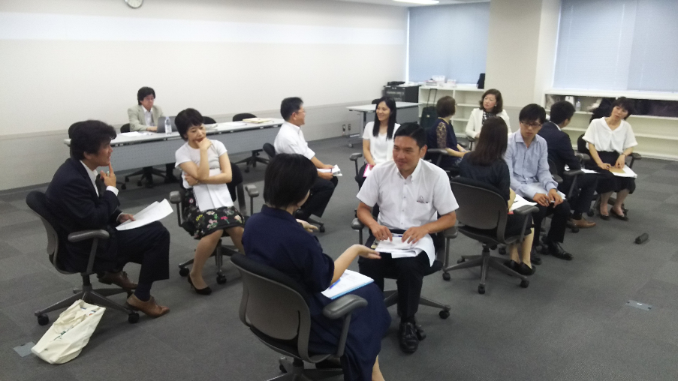
1. 概要
◆講師
鈴木 健生（ユマニテク短期大学 副学長）
元 産業能率大学経営学部 教授
元 三重県立朝明高等学校進路指導 主事
木本高校・四日市四郷高校・桑名高校・朝明高校・飯野高校定時制にて国語科教員として35年在職
≪教育研究実績≫
教育コーチングを活用した若年者の離転職相談活動
セルフコーチングプランナーの活用による自尊感情の育成と意識啓発
≪著 書≫
・『この一冊でわかるアクティブラーニング』PHP研究所
・「こどもの心に届くことば届かないことば」（共著） 2006年8月 学研
・セルフコーチングプランナー「オーパ！」 2008年4月
・インターンシップの手引き 2009年3月 三重県教育委員会
◆申込数・参加者 １３名申込、１２名参加（１名欠席）
◆会場 セミナーハウス クロス・ウェーブ幕張
住所 ：千葉県千葉市美浜区中瀬３－１
ＴＥＬ：０４３－２９８－１１６１
2

Slide 4
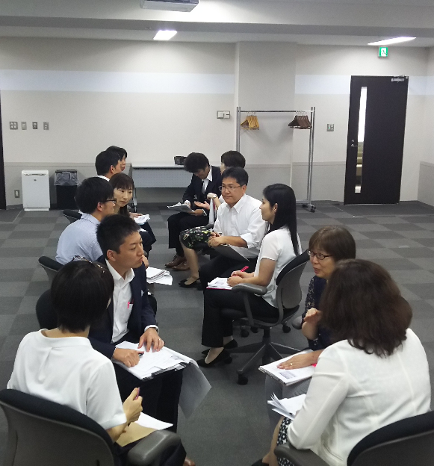
1. 概要
◆研修内容
時 間 | 内 容
１日目（８／２３）
１３:００～ |  | ○ 研修の概要説明ならびに講師紹介及び参加者の自己紹介 ○ アイスブレイク ○ 受講生同士の「対話」をしやすくするためのワークを実施
１４:００～ |  | 1. 信頼関係を壊す6つの言葉がけ 2. 効果的な言葉がけの基本 3. コーチングとは 4. 信頼関係作りの対話のサイクル ～傾聴・承認・質問～ 5. コーチングの人間観と信念 6. コーチングの基本姿勢
１８：００～ |  | ○ 連絡事項・ホテルチェックイン及び会場移動
１９：１５ ～ ２１：００ |  | ○ 情報交換会（各校学生対応事情について）
２日目（８／２４）
９:００ ～ １２:００ |  | ○ １日目振返り 7. 傾聴のポイント・・・ 聴き方には作法があった 8. 質問の種類 ・・・ 未来肯定質問の威力と勇気づけ 9. 承認と傾聴 ・・・ 承認欲求と自立 10. 承認の言葉がけは 「私メッセージ」が効果的 11. 感情のコントロール ・・・ 生涯、修行中の身であると覚悟する ○ 振り返り・まとめ
3

Slide 5
２. 受講者アンケート 集計結果
4

Slide 6
２. 受講者アンケート 集計結果
5

Slide 7
２. 受講者アンケート 集計結果
6

Slide 8
２. 受講者アンケート 集計結果
7

Slide 9
２. 受講者アンケート 集計結果
8

Slide 10
２. 受講者アンケート 集計結果
9

Slide 11
２. 受講者アンケート 集計結果
10

Slide 12
２. 受講者アンケート 集計結果
11

Slide 13
２. 受講者アンケート 集計結果
12

Slide 14
３. 研修支援ガイドブック 改善点
◆研修修了要件の明文化
受講修了証等の発行要件を事前に明文化し、受講者に伝える必要がある。
◆危機管理規定の制定
研修を開催する際に発生する危機に迅速かつ的確に対応するための危機管理規定を制定する必要がある。
13

Slide 15
平成３０年度「職業実践専門課程等を通じた専修学校の質保証・向上の推進」
Ⅰ. 教職員の資質能力向上の推進
(ⅰ)自立的・持続的な研修体制づくりの推進事業
研修支援ガイドブック 実証講座
『教育コーチング研修』研修報告書
一般社団法人全国専門学校教育研究会

